Slide 1
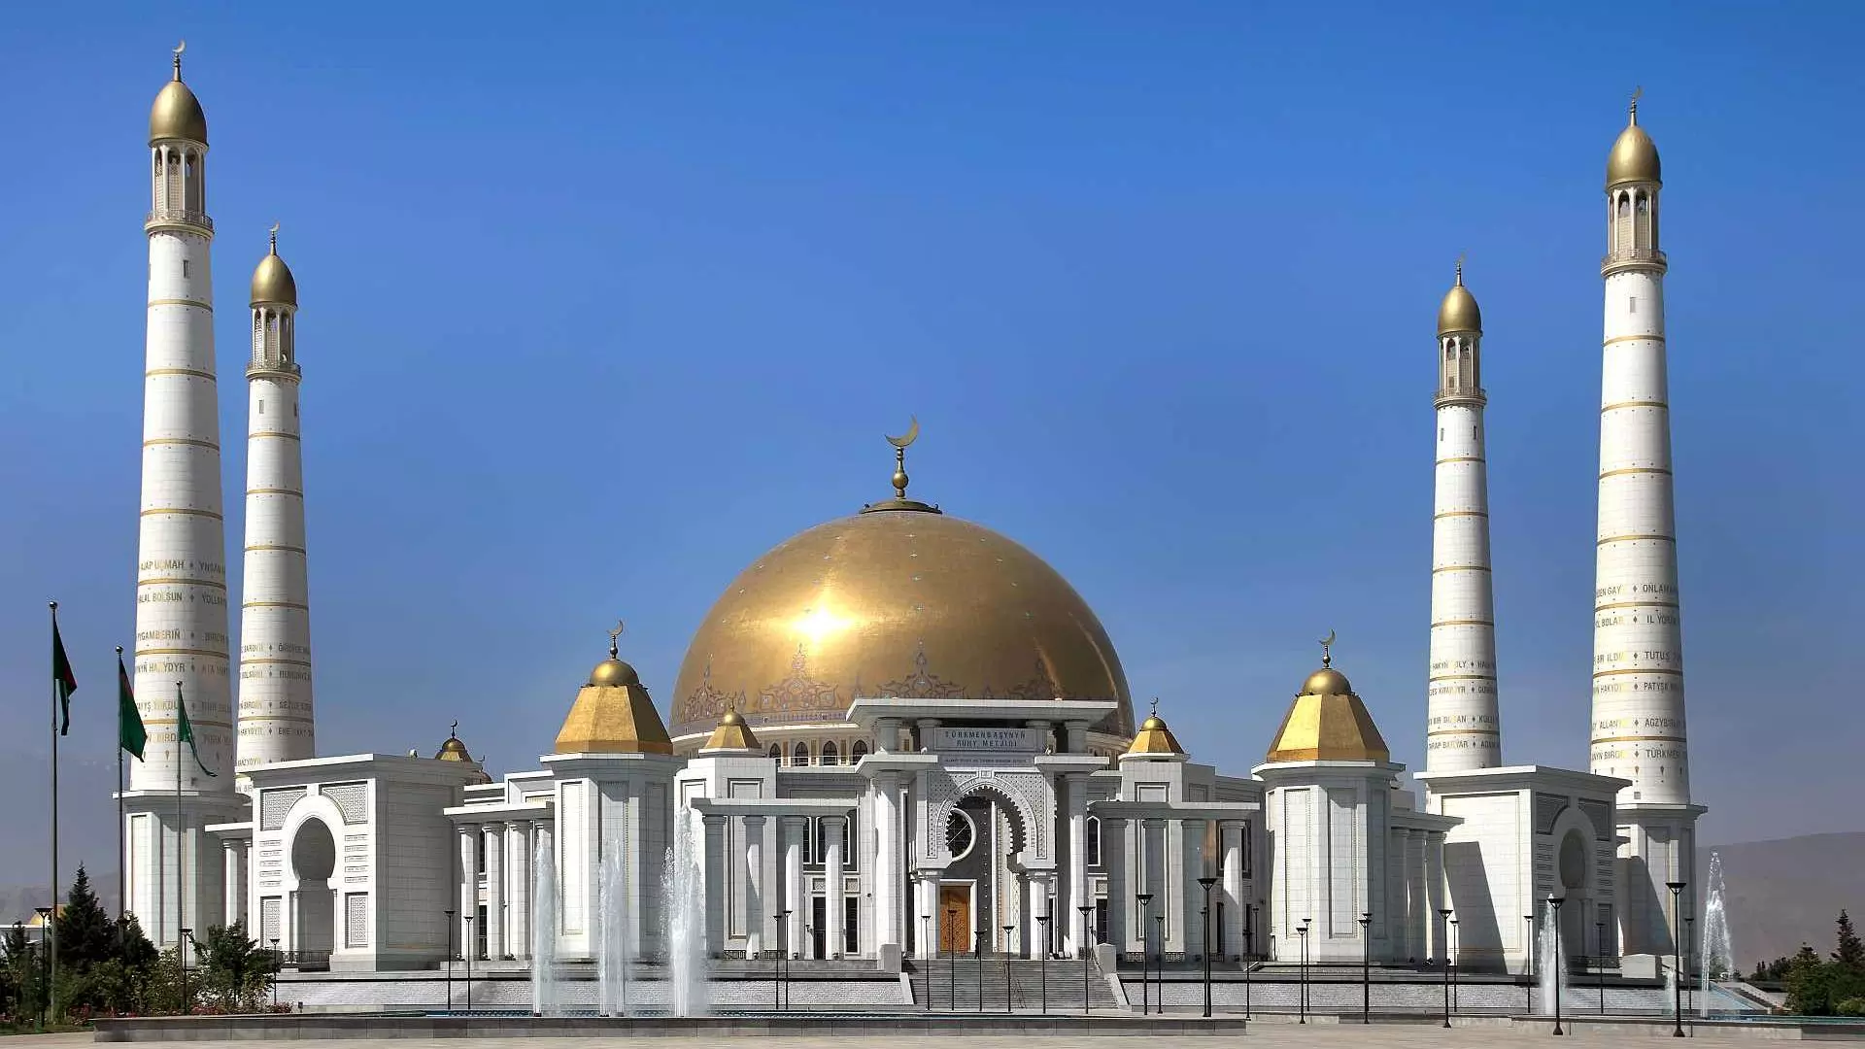
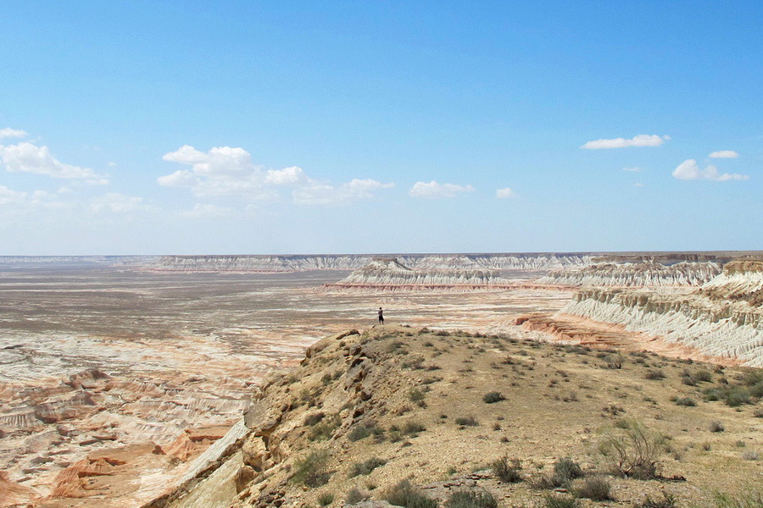
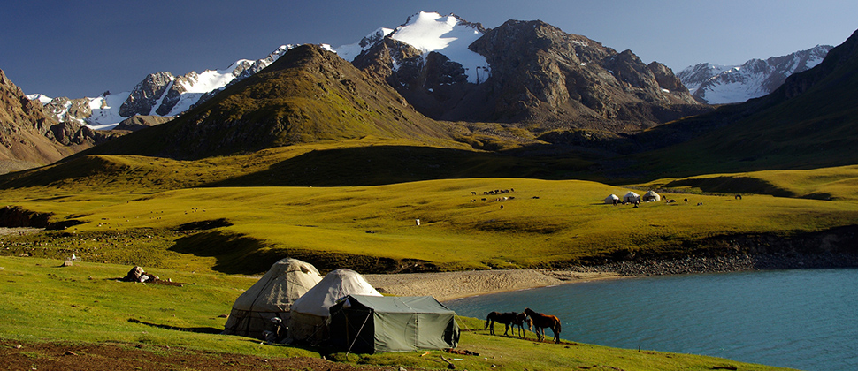
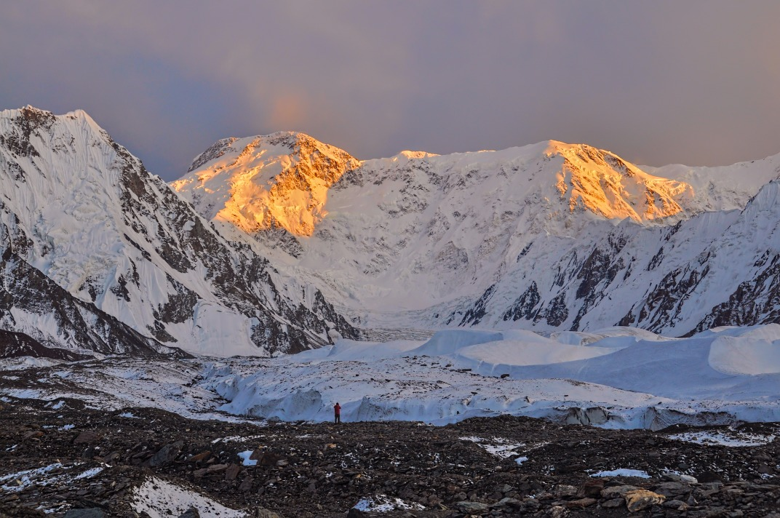
Kyrgyzstán, Tádžikistán, Uzbekistán, Turkmenistán

Slide 2
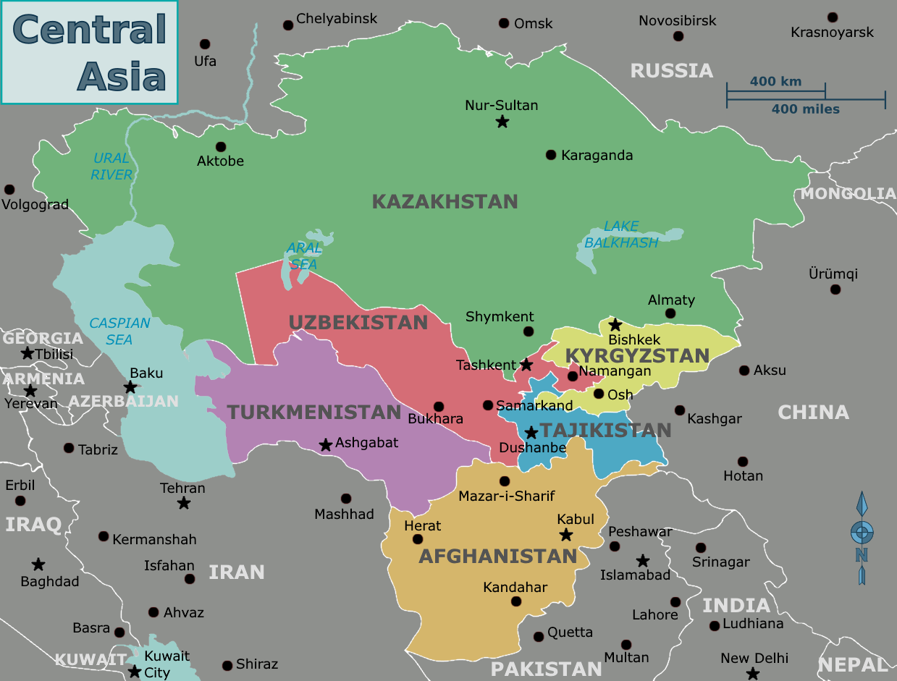

Slide 3
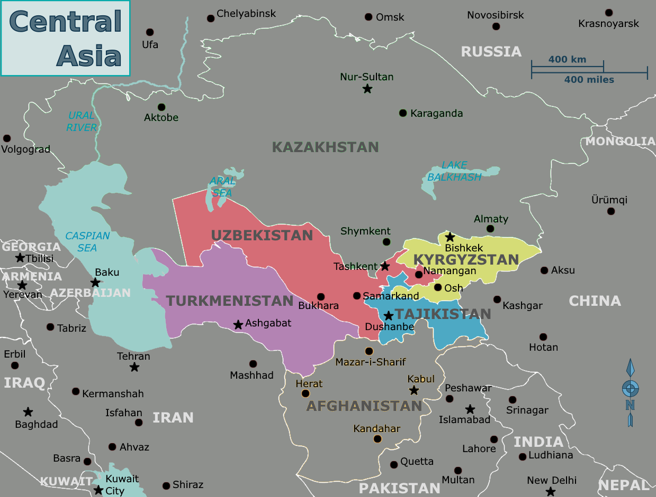

Slide 4
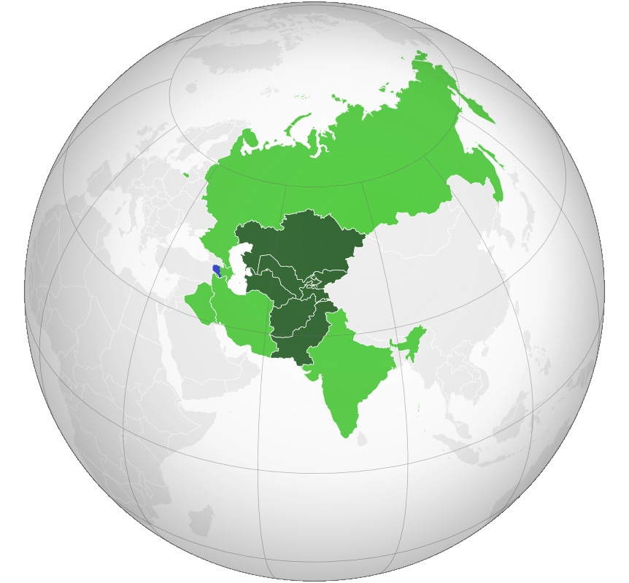
Co je to ten stán?
z perského sthānam
znamená stát, domov
Turkmenistán stát Turků, Uzbekistán stát Uzbeků atd…

Slide 5
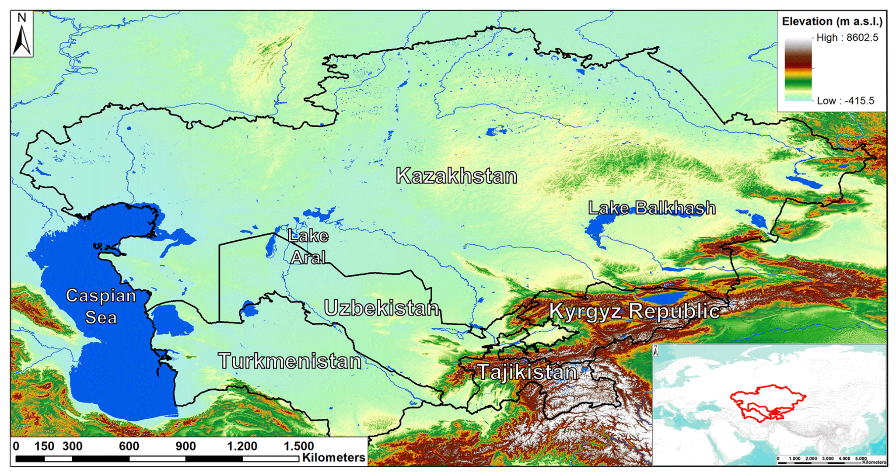
Povrch

Slide 6
Povrch
Stepi - zdejší název Celiny
Pouště - Karakum, Kyzylkum
Turanská nížina (Uzbekistán, Turkmenistán)
Pohoří Pamir (Tádžikistán) - Štít Izmaela Samaniho (Komunismo Pík) - 7495m
Tengriho pohoří (Kyrgyzstán) - Jengish Chokusu - 7439m
3. a 6. nejvyšší pohoří na světě

Slide 7
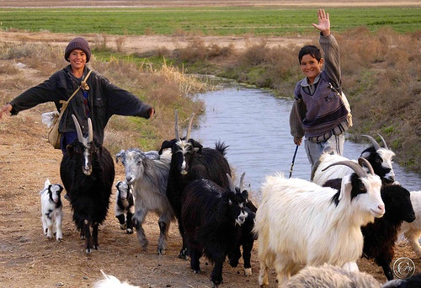
Hospodářství
historicky zemědělské
zemní plyn, uhlí, měď, zlato, uran
skot, ovce, velbloudi
textil - bavlna a vlna
většina průmyslu ale v Kazachstánu
těžba ropy v Kaspickém moři - Turkmenistán

Slide 8
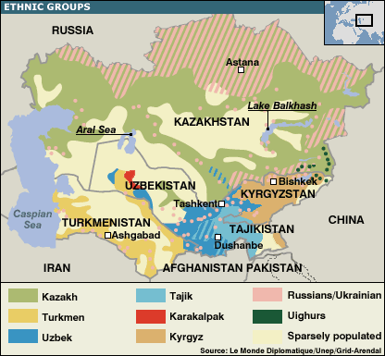
Společná historie
Vývoj podél hedvábné stezky
“Turkická invaze”
Kočovníci až do 20. století
Od půlky 19. stol součástí Ruska, potom Sovětského Svazu
Po roce 1991 nezávislost
Dnes autoritářská moc postsovětští místodržitelé

Slide 9
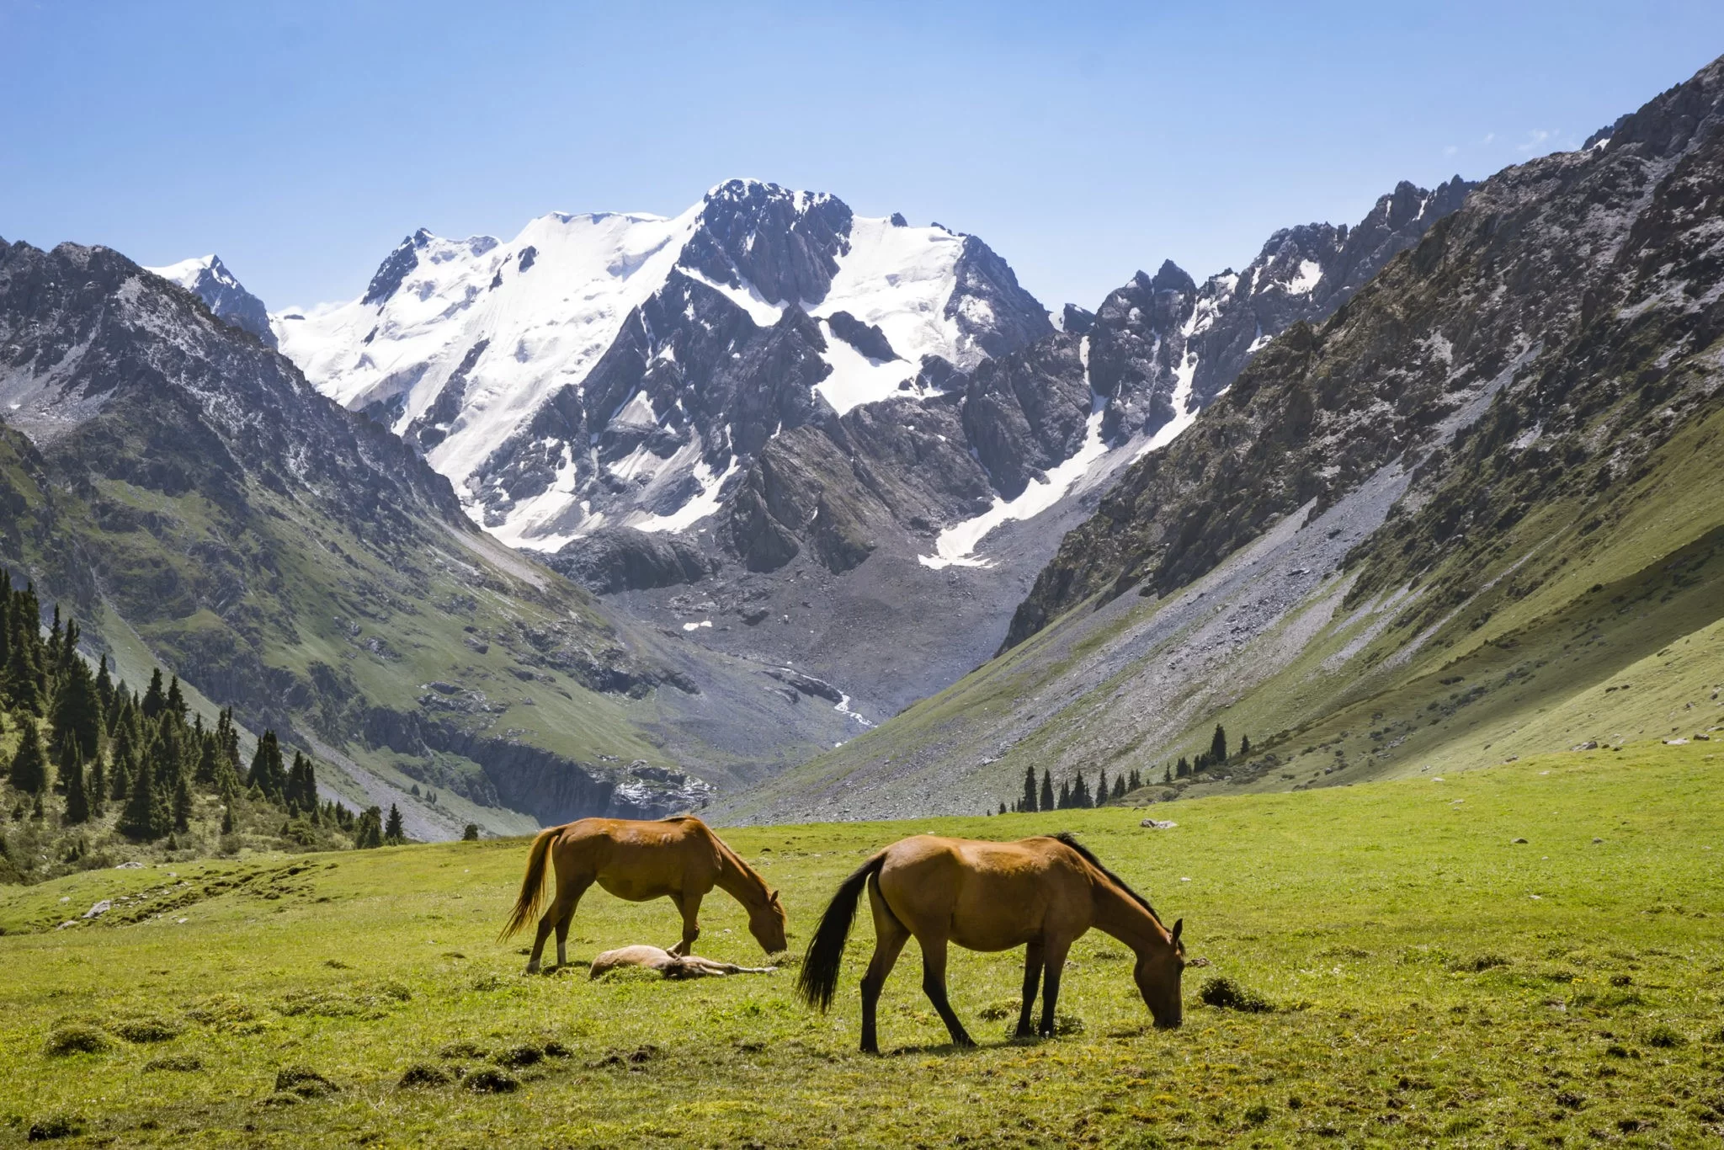
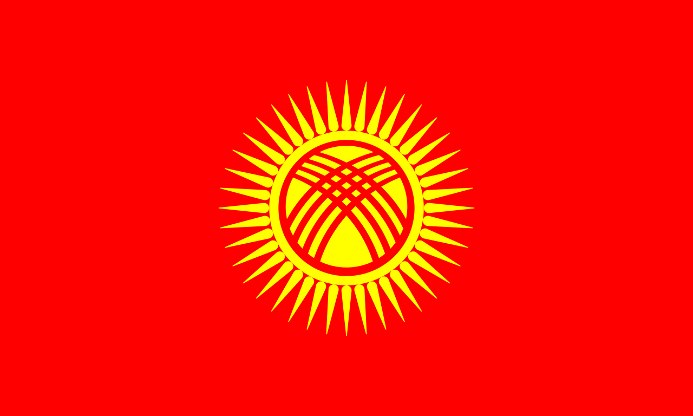
Kyrgyzstán

Slide 10
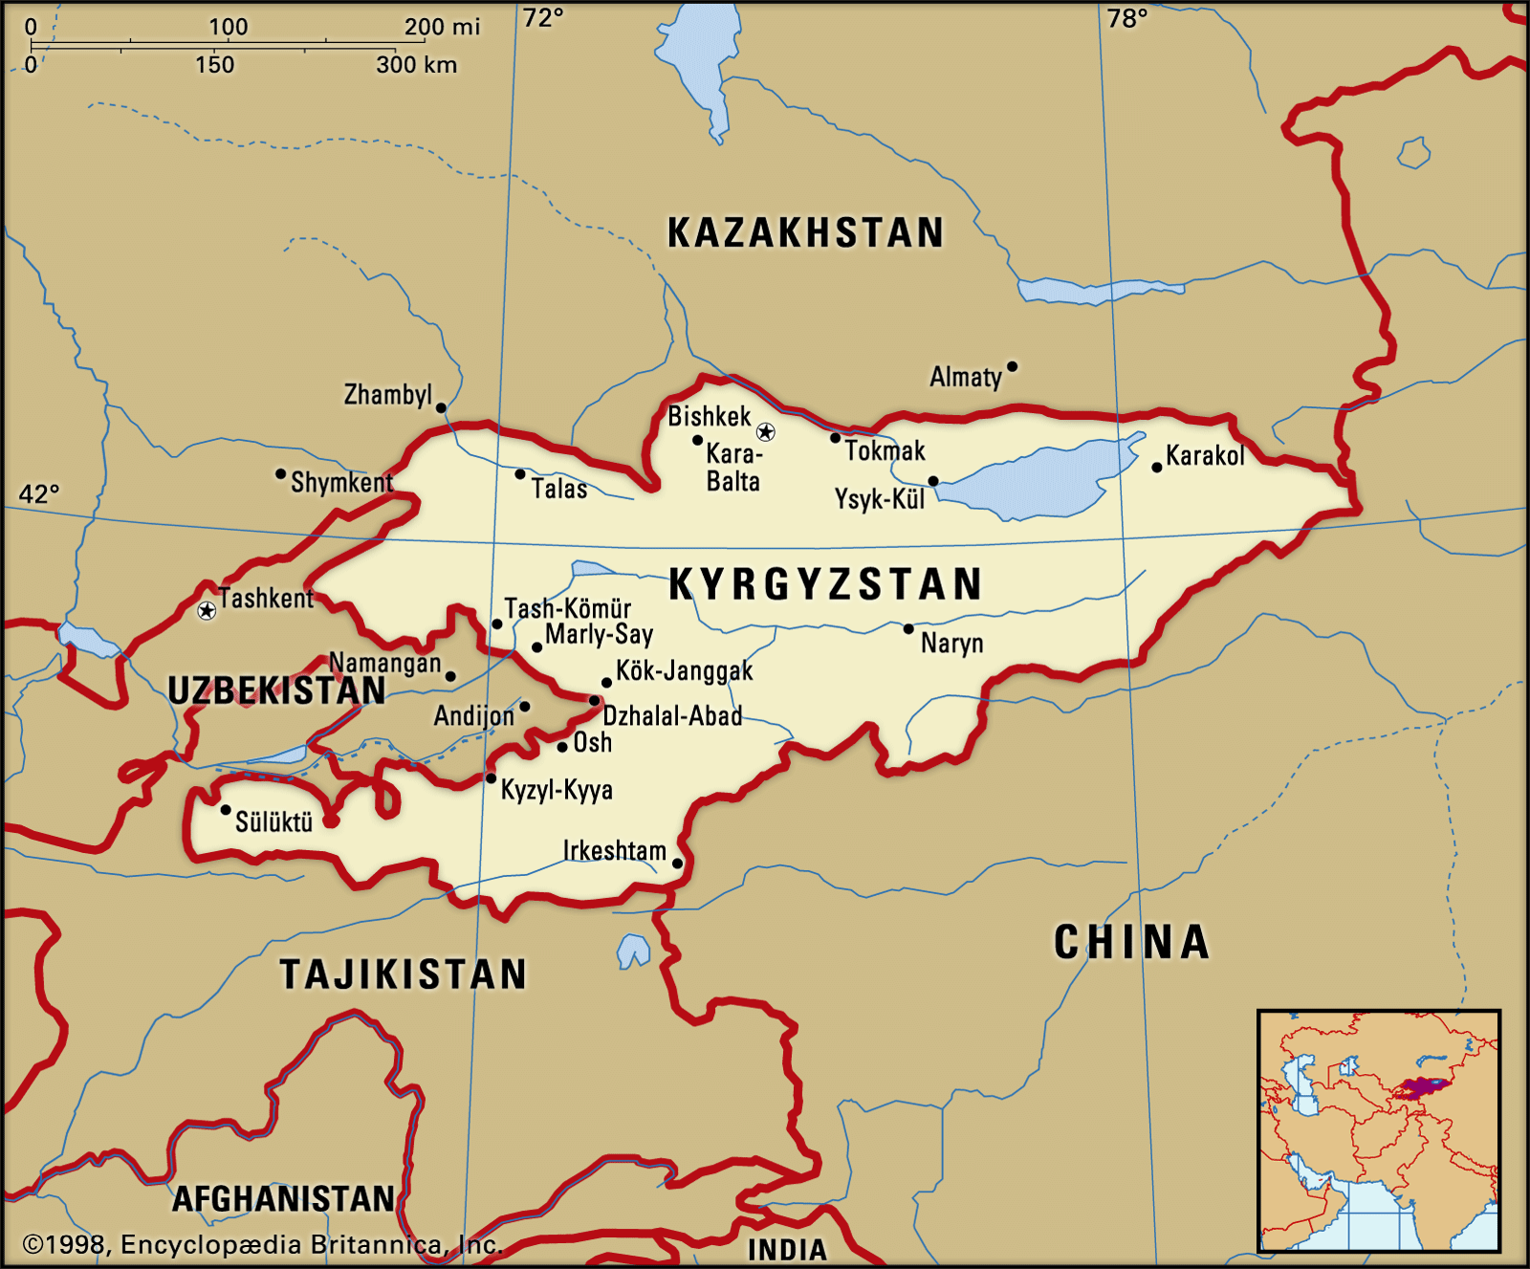
Kyrgyzstán
Biškek
6 553 000 obyvatel
200 000 km²
Kyrgyzština, ruština
HDP na obyvatele PPP - $4056
Kyrgyzský som
90% muslimové
Prezidentská republika - polodemokracie
Velice hornatá země
Pobeda peak - 7439 m.n.m.

Slide 11
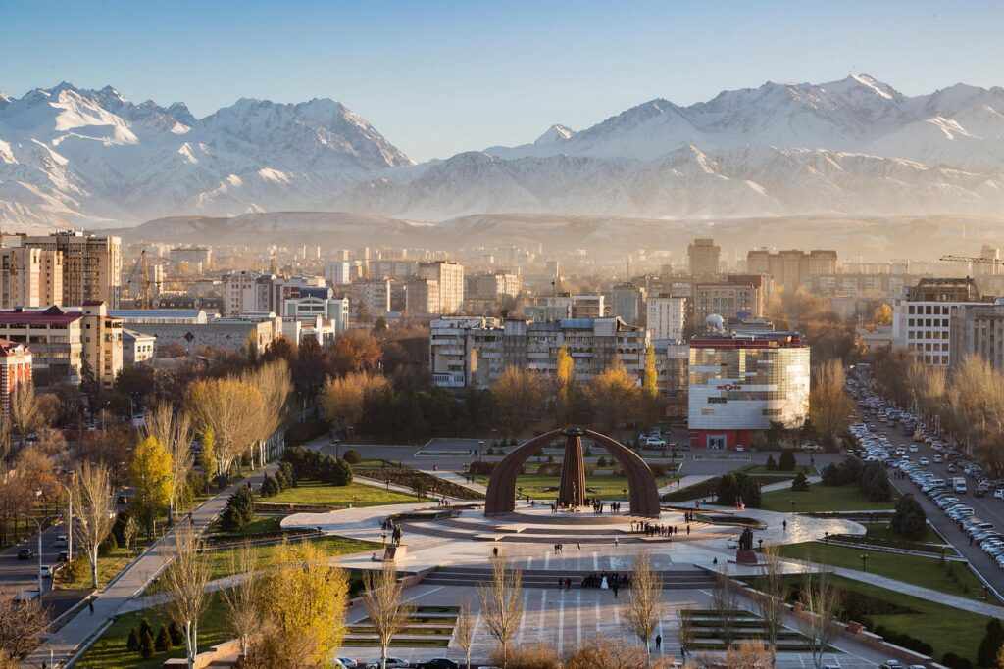
Biškek

Slide 12
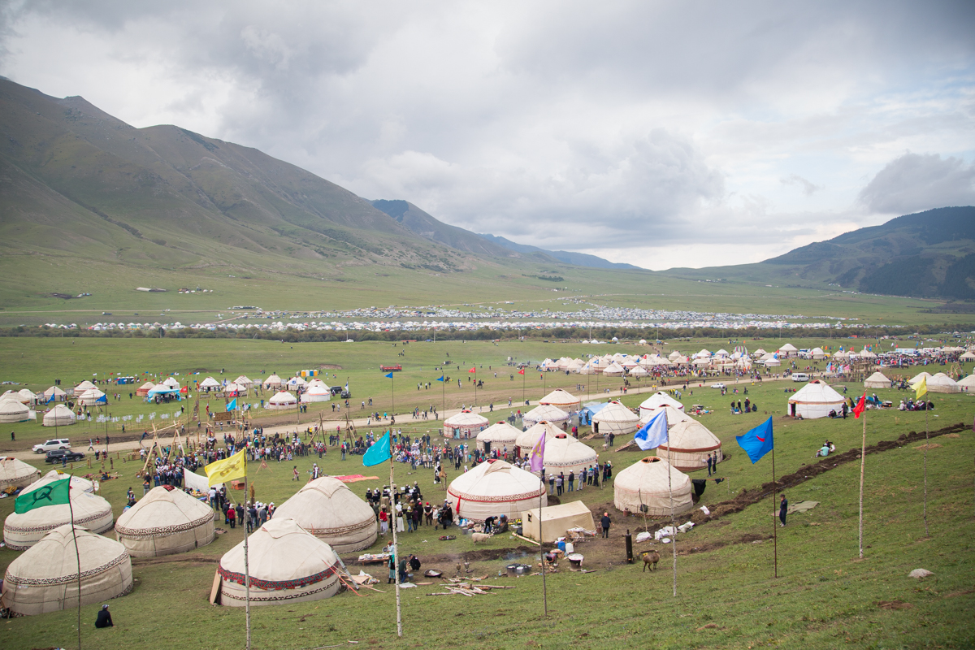
Tradiční kočovná vesnice

Slide 13
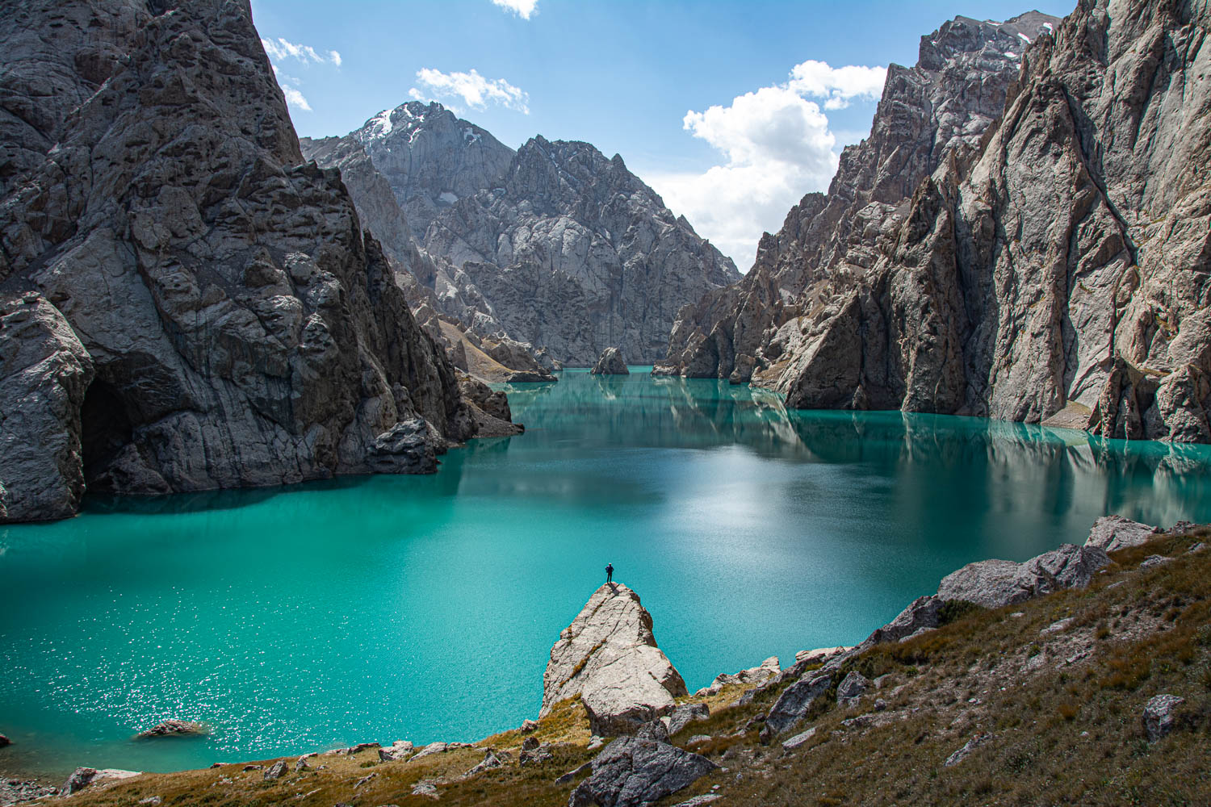
Jezero Čatyrkol

Slide 14
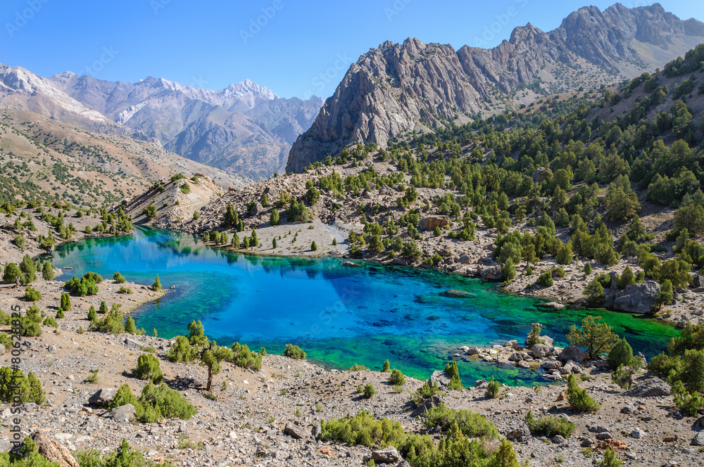

Tádžikistán

Slide 15
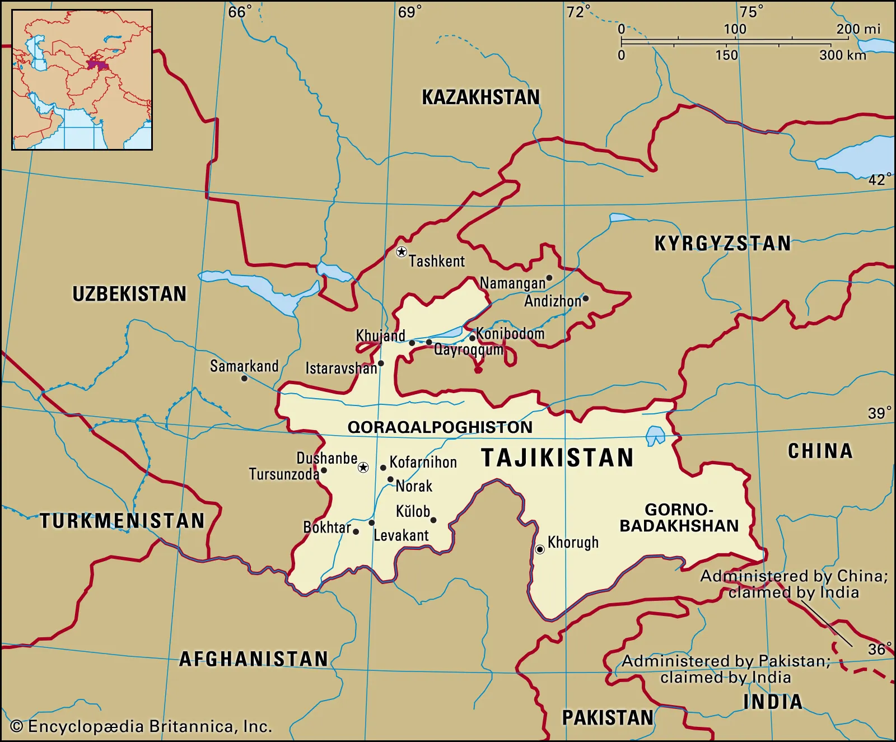
Tádžikistán
Dušanbe
9 537 000 obyvatel
143 000 km²
Tádžičtina, ruština (neúřední)
HDP na obyvatele PPP - $3 354
Tádžicke somoni
90% muslimové
Autoritářský režim
Velice hornatá země
Somoni peak - 7495 m.n.m.

Slide 16
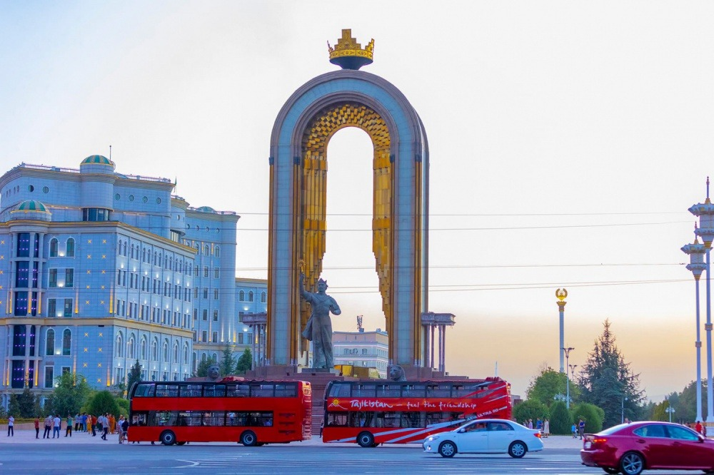
Dušanbe

Slide 17
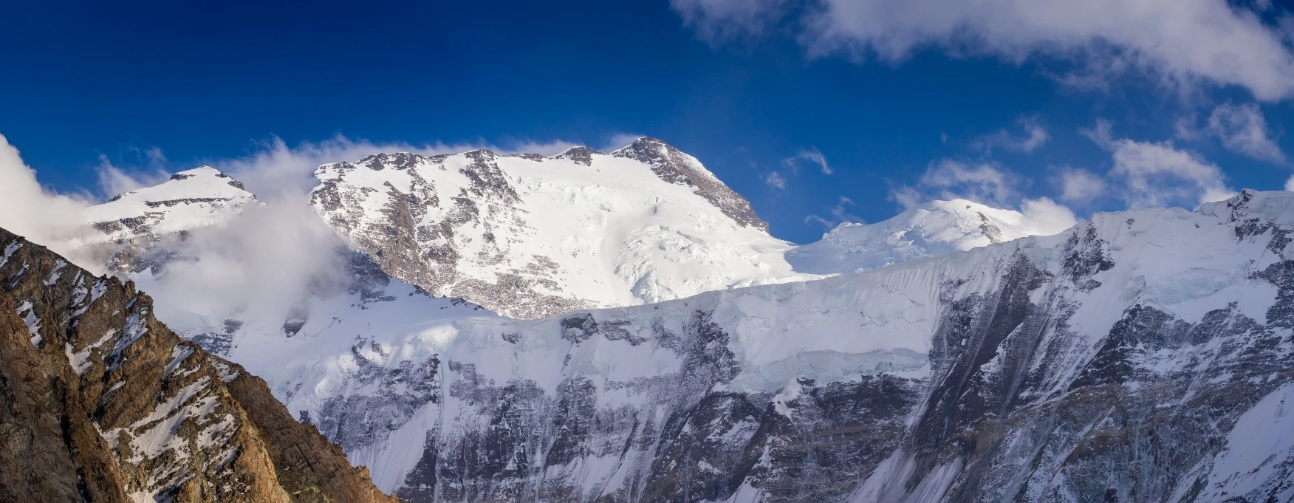
Somoni (Komunizmo) peak

Slide 18
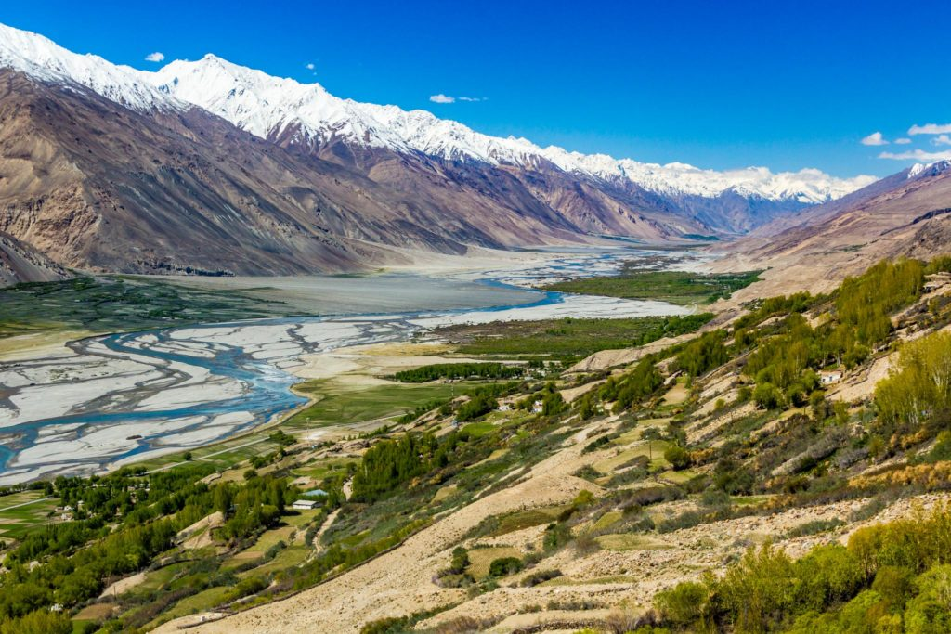
řeka Ghund

Slide 19
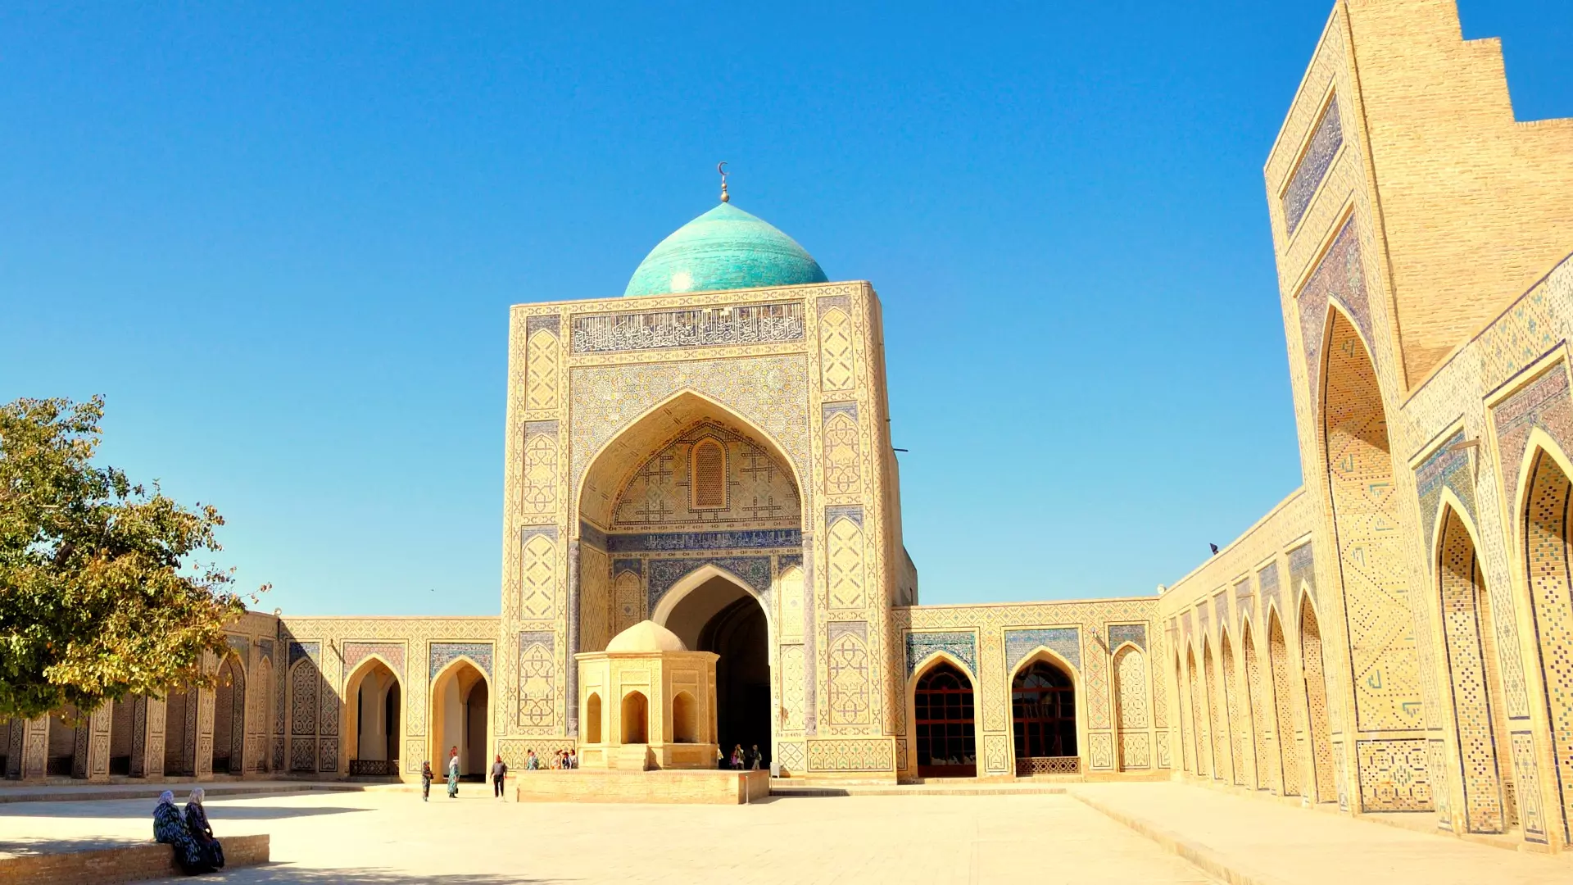
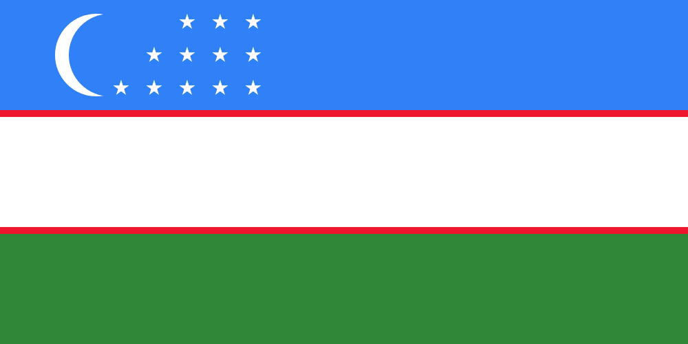
Uzbekistán

Slide 20
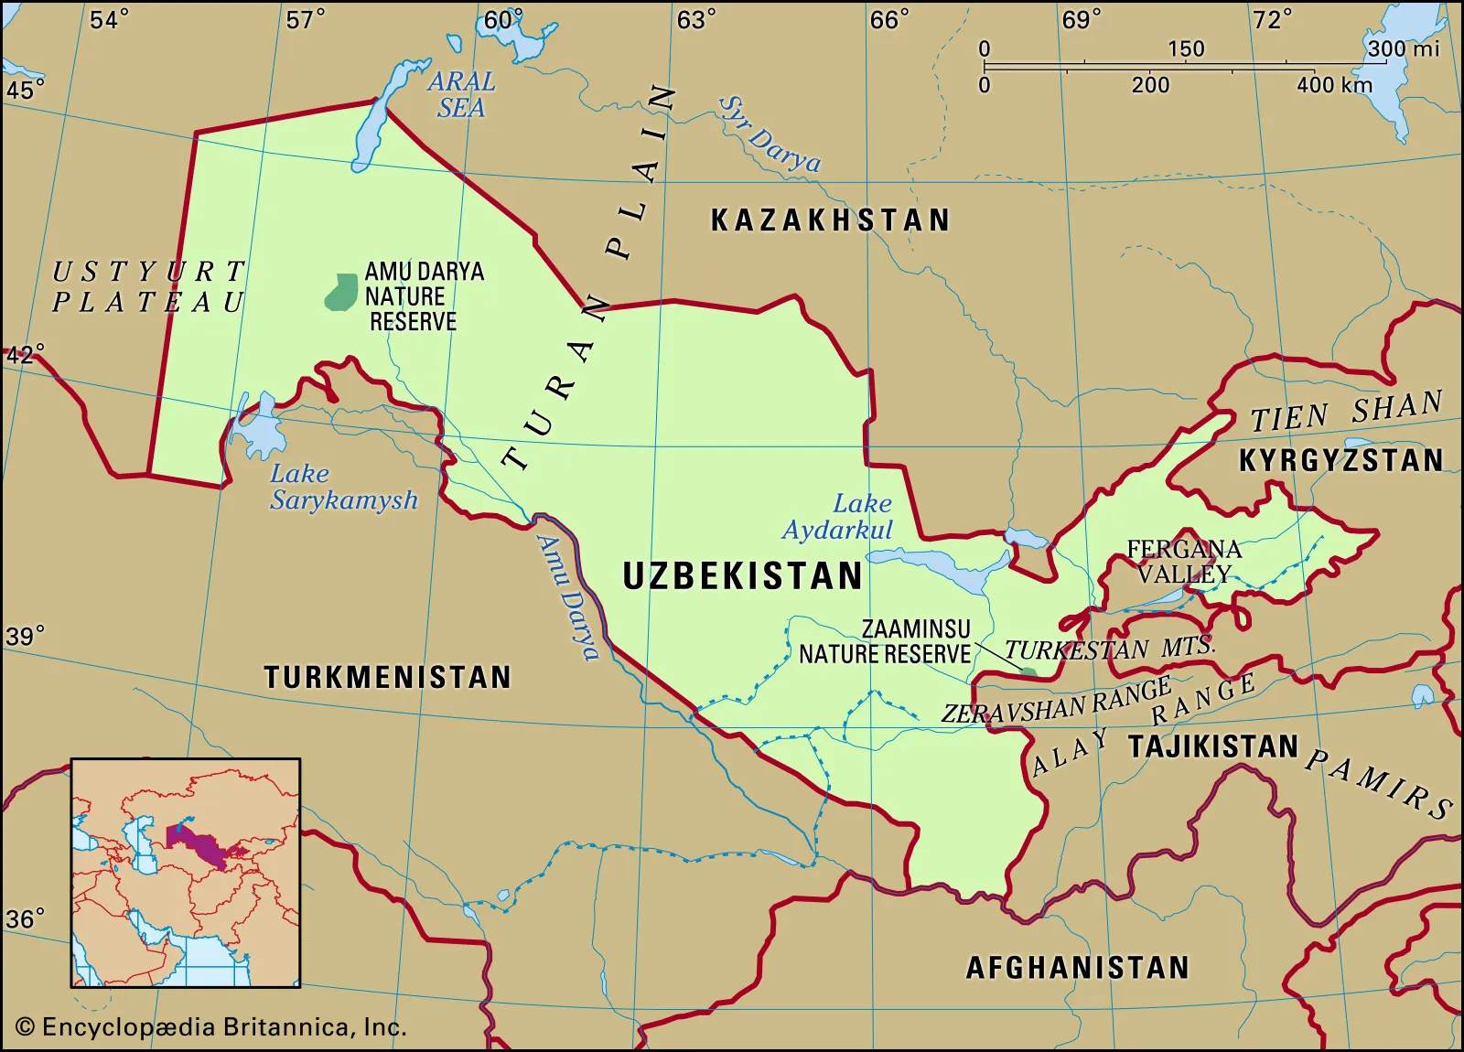
Uzbekistán
Taškent
37 543 000 obyvatel
449 000 km²
Uzbečtina
HDP na obyvatele PPP - $11 572
Uzbecký sum
80% muslimové, 20% pravoslaví
Autoritářský režim
Stepi, pustina, polopuště
Khazret Sultan - 4643 m.n.m.

Slide 21
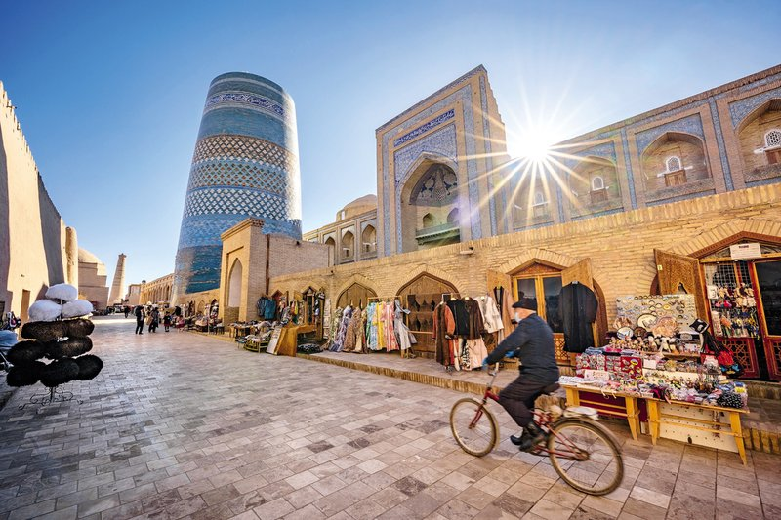
Taškent

Slide 22
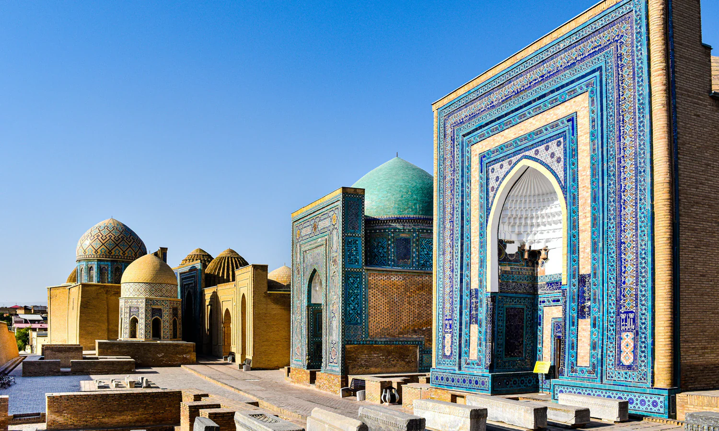
Samarkand
Historické obchodní město
Hedvábná stezka

Slide 23
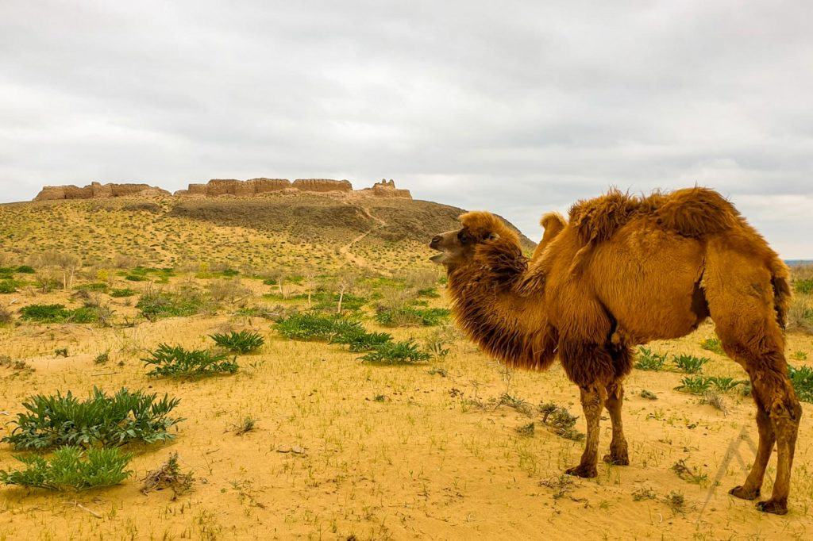
Poušť Kyzyl-Kum

Slide 24
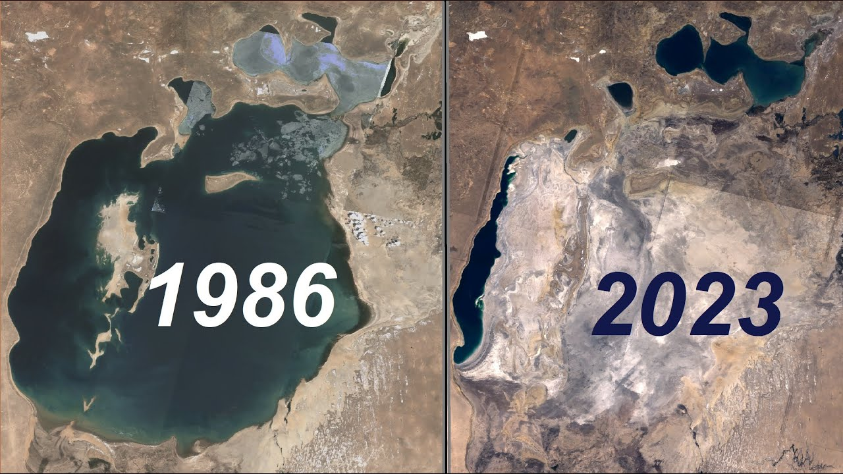
Aralské moře
Z důvodu sovětského měnění koryt řek
Dříve 3. největší jezero na světě

Slide 25
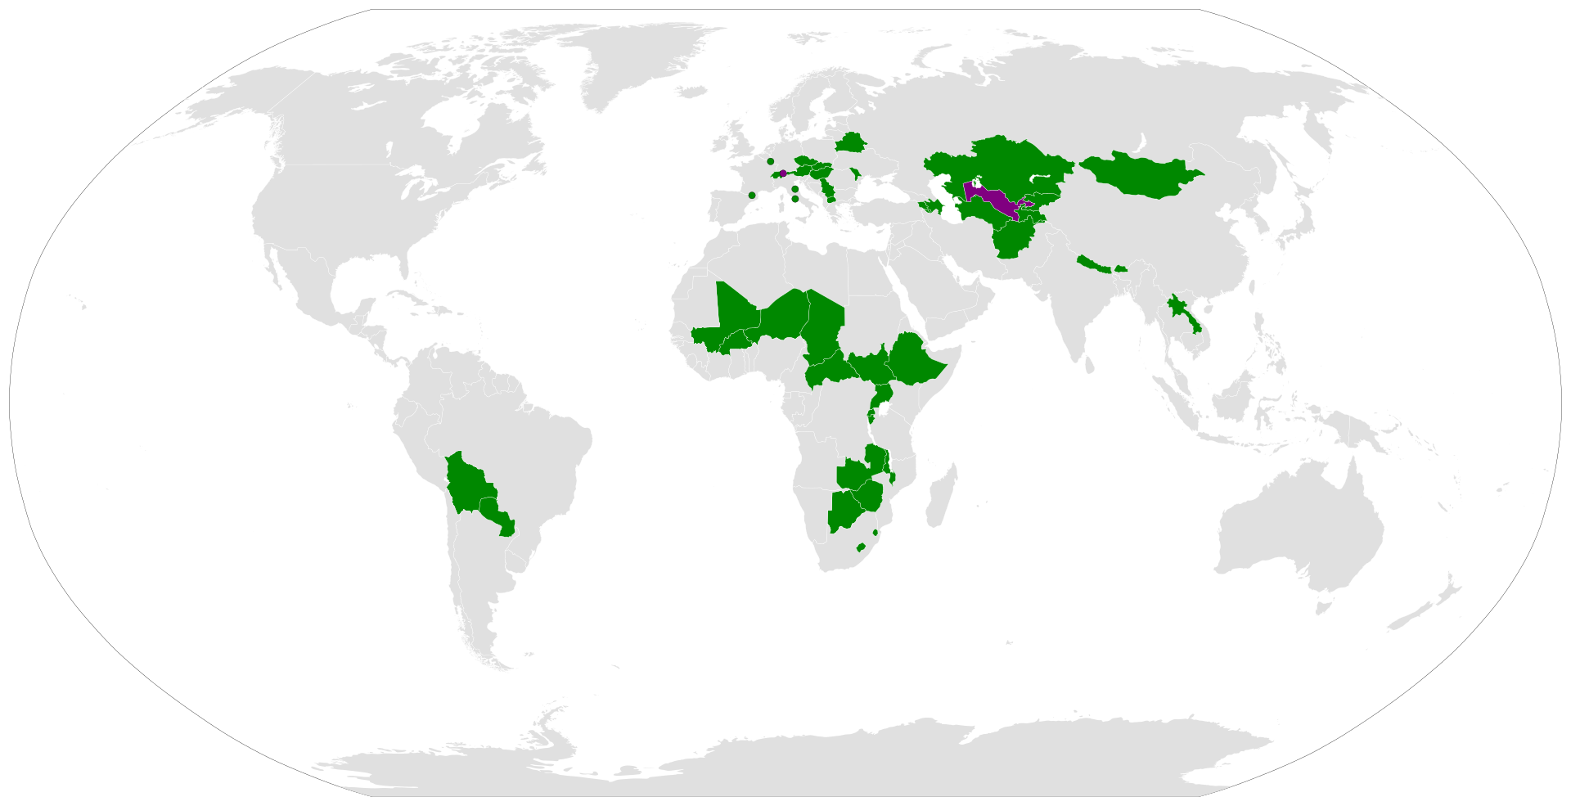
Double-Landlocked
Sousedí pouze s vnitrozemskými státy
Samo je vnitrozemské
Jediné 2 země na světě Lichtenštejnsko a Uzbekistán

Slide 26
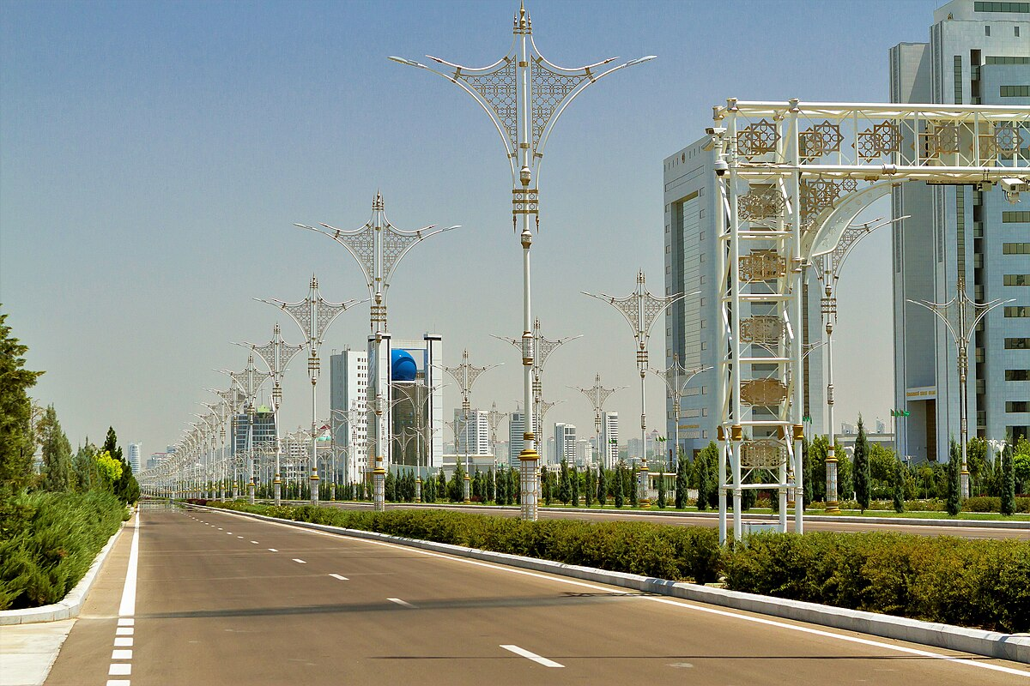
Turkmenistán

Slide 27
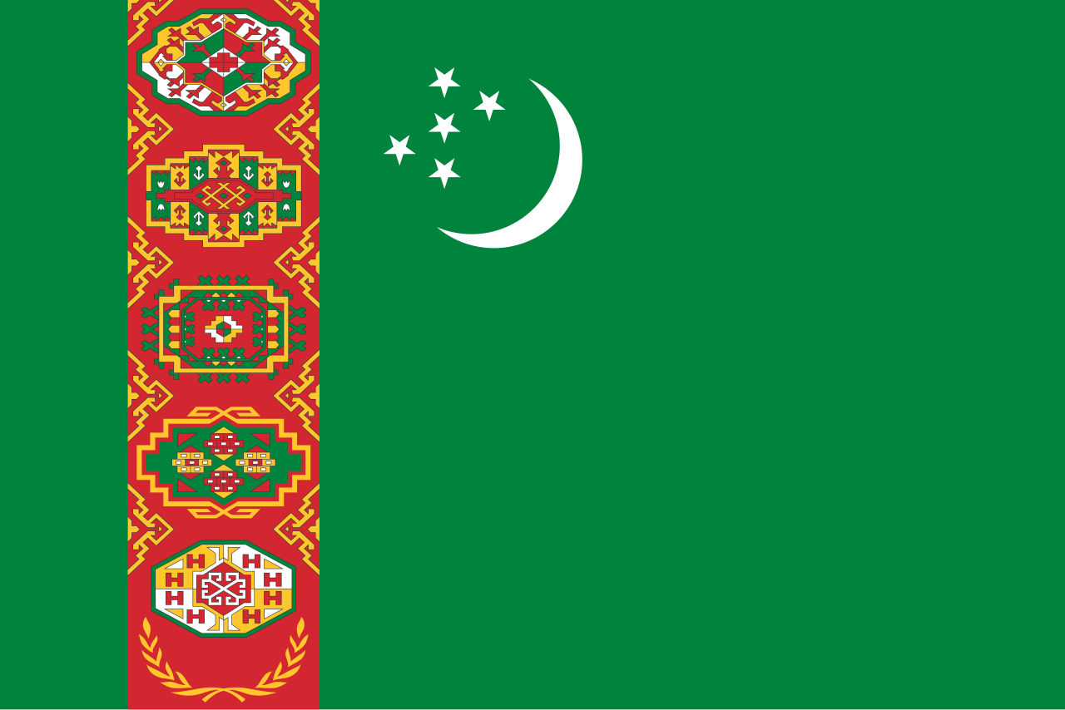
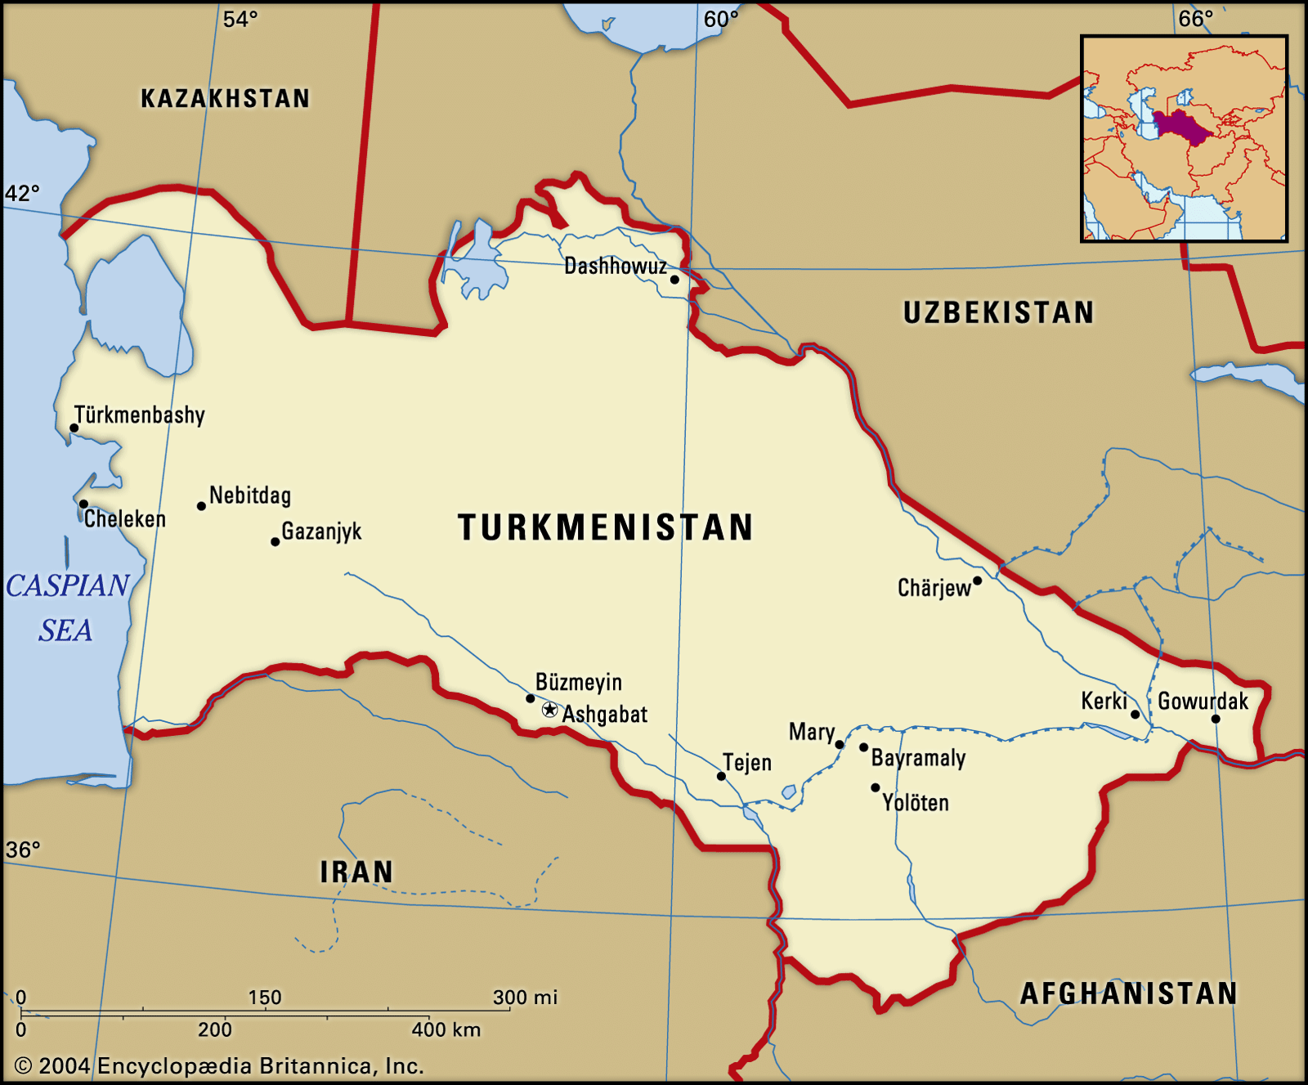
Turkmenistán
Ašgabat
7 057 000 obyvatel
491 000 km²
Turkmenština (turečtina)
HDP na obyvatele PPP - $19 938
Bohatý na ropu
Turkmenský manat
96% muslimové
Dědičná tvrdá diktatura
Většinou poušť, step
Ayribaba - 3138 m.n.m.

Slide 28
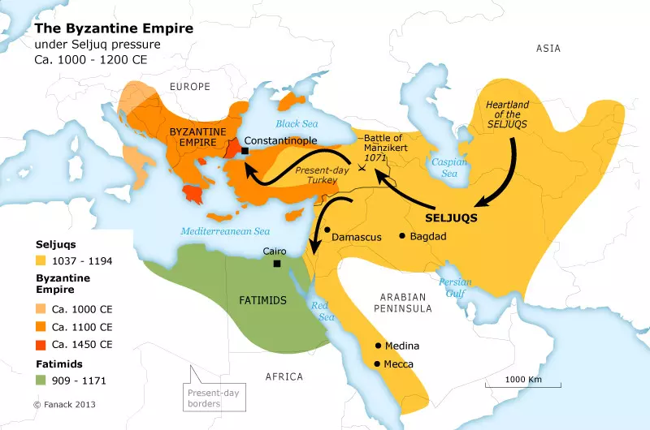

Slide 29
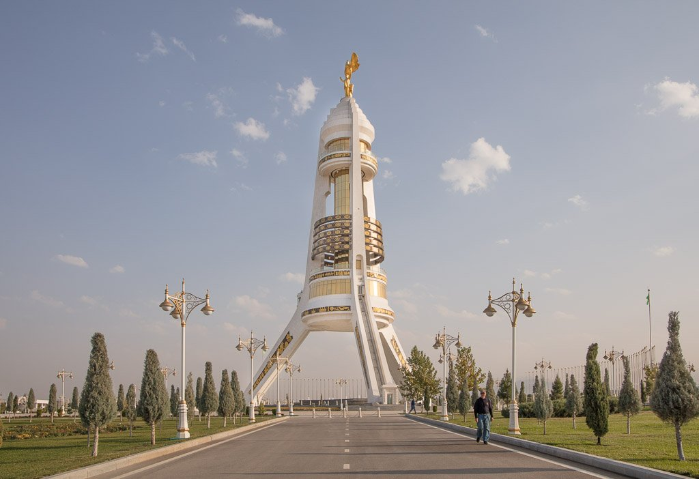
“Věž Neutrality”

Slide 30
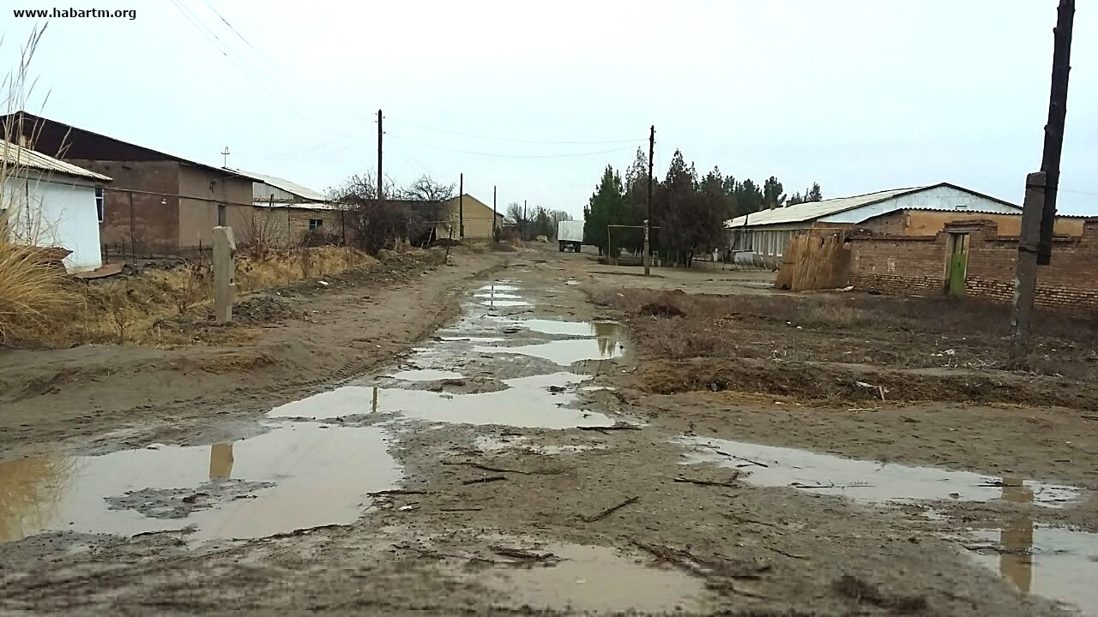
Mimo potěmkinovy vesnice

Slide 31
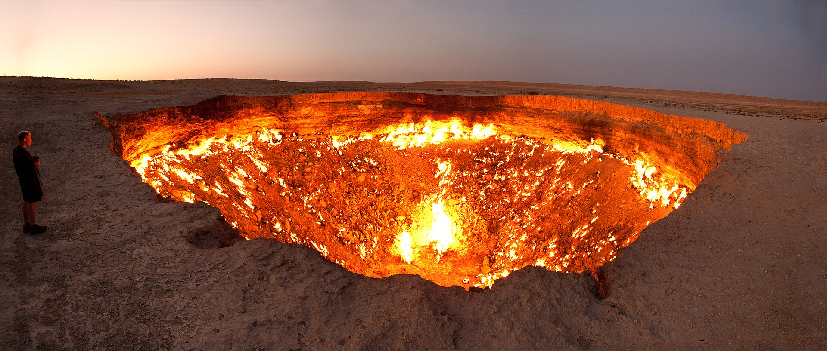
Brána do pekla
Únik zemního plynu

Slide 32
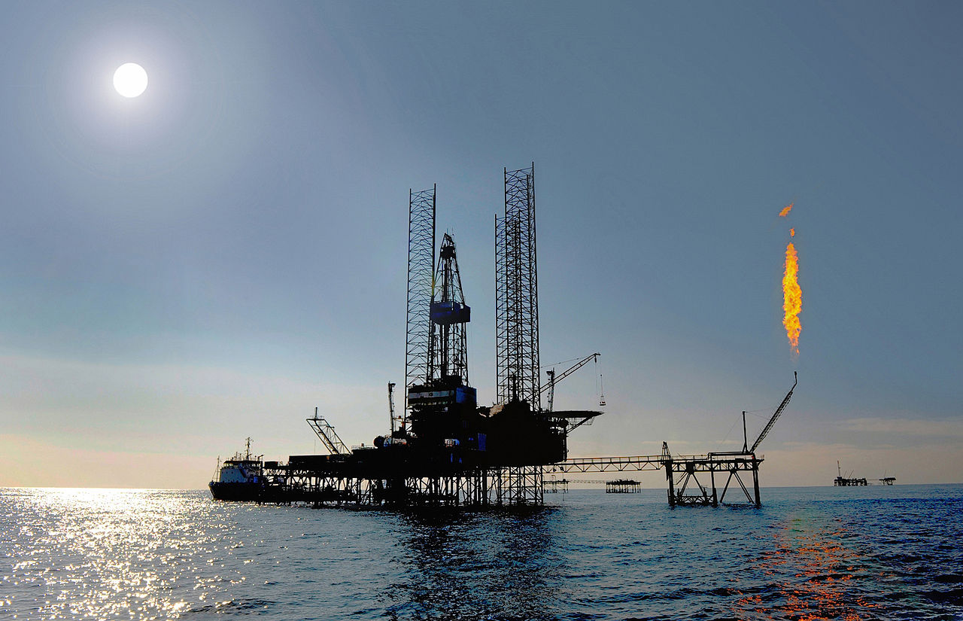
Těžba v Kaspickém moři

Slide 33
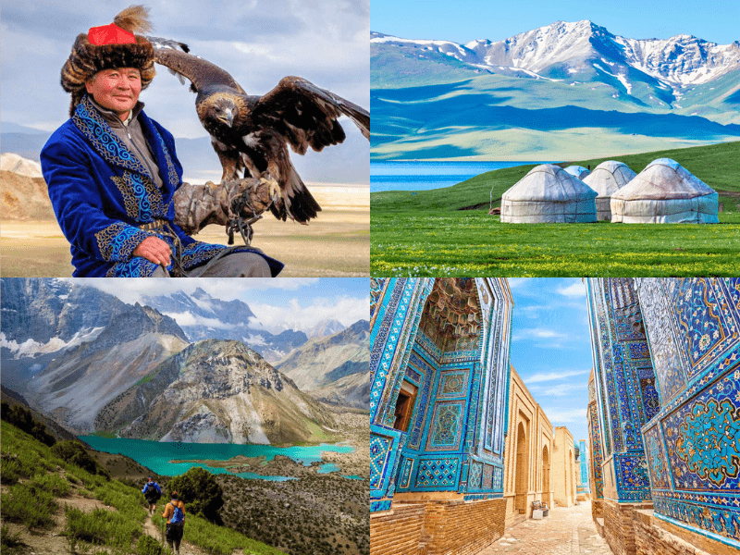
Turismus
Kyrgyzstán - nejnavštěvovanější, hory
Tádžikistán divočejší, chudší
Uzbekistán - obtížné Vízum, památky ve městech
Turkmenistán - pouze s průvodcovskou skupinou - vízum extrémně obtížné

Slide 34
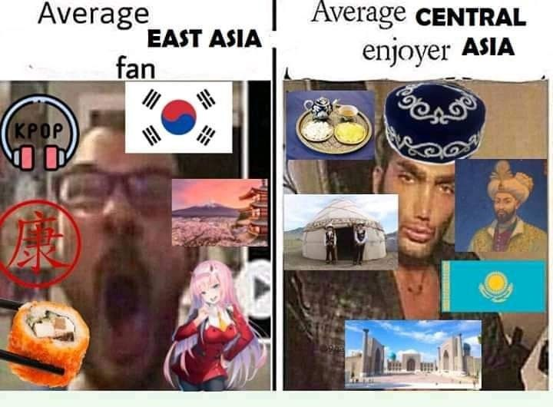
Děkuji za pozornost :)

